Slide 1
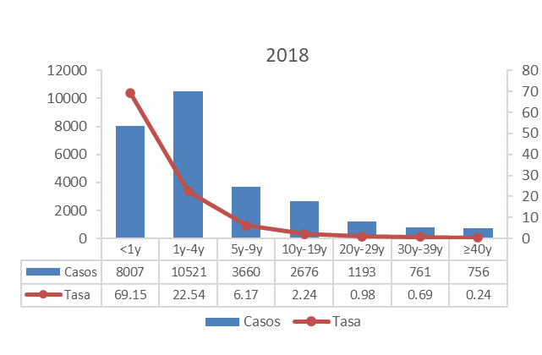
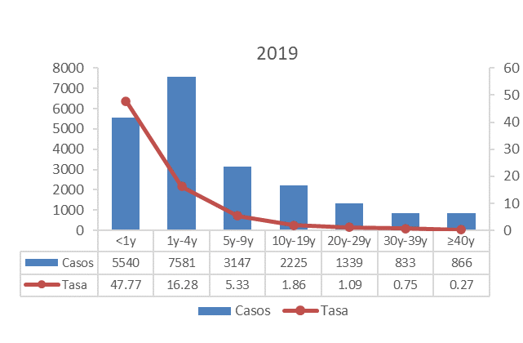
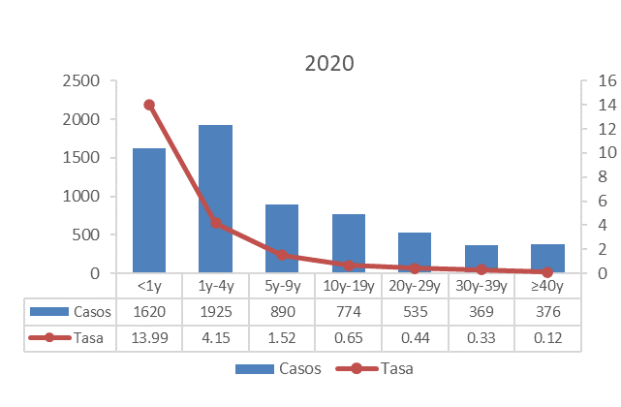
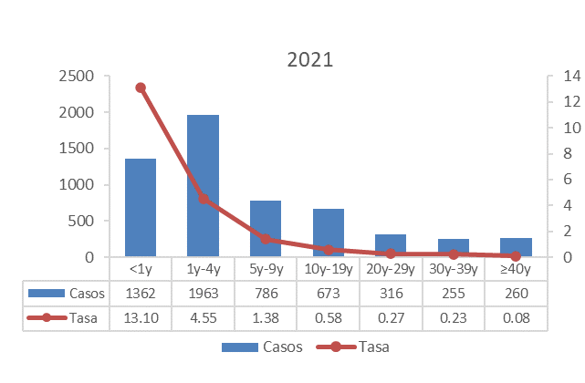
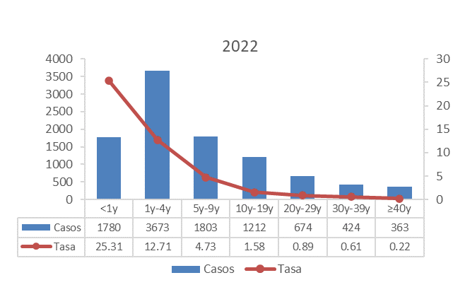
No se observan cambios en el patrón de la edad de los casos notificados de sarampión y rubeola en las Américas
Distribución de casos notificados de sarampión y rubéola y tasa de incidencia por grupo de edad, 2018-2022
Tasa de incidencia por 100.000
Número de casos
Fuente: Solo países reportando información de vigilancia caso-a-caso a CIM/OPS. | *Datos hasta la semana epidemiológica 43 de 2023.

